Slide 1







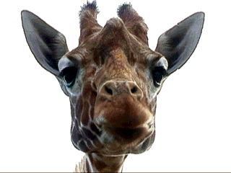

2025
2025

Slide 2
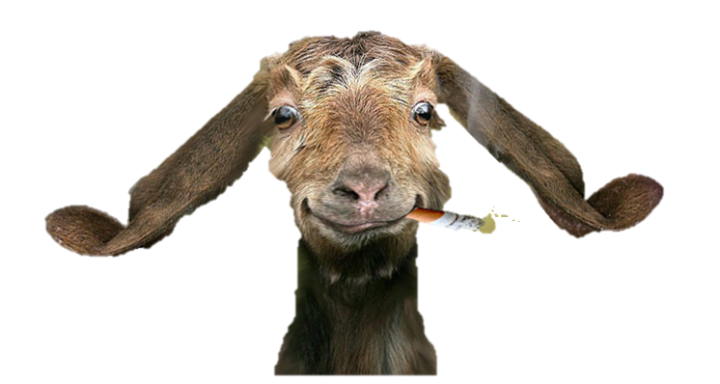
Dans une année, chaque moment compte… Alors je vous souhaite :
1 an d’Allégresse,
12 mois de Plaisir,
52 semaines de Bien-être,
365 jours de Chance,
8 760 heures de Succès,
525 600 minutes d’Amour,
pour un total de 31 536 000 secondes de bonheur !

Slide 3

En 2025, je lève mon verre de Champagne à votre Santé !
Que cette nouvelle année soit pétillante de joie et de gaieté, que l’ivresse de l’Amour vous envahisse et adoucisse vos journées, que l’euphorie de l’Amitié accompagne vos soirées et que les bulles de Rire chatouillent chaque jour votre palais ! Je vous souhaite une superbe année

Slide 4

Pour cette nouvelle année, je vous souhaite : 2 fois plus de joie, 0 souci, 1 santé d’enfer, 4 tonnes de bonnes nouvelles !
Puisse cette nouvelle année, réaliser tous vos souhaits et rendre réalité vos rêves les plus secrets…

Slide 5


Nous sommes samedi 21 décembre 2024 il est 09:59
BONNE ET HEUREUSE ANNEE

